Slide 1
Листопадова революція 1918 року у Німеччині. Веймарська республіка.
Автор: Кодола Валентина Іванівна. Шендерівський НВК Корсунь-Шевченківського р-ну Черкаської обл.

Slide 2
Після Листопадової революції створювались сприятливі умови для демократичного розвитку Німеччини.
Доведіть чи спростуйте цю тезу.

Slide 3
Німецька революція 1918-1919рр
Засилля монархії,
Відсутність
демократії
Індустріальний
Розвиток,
Соціальні
проблеми
Значне
поміщицьке
землеволодіння
на селі
Незавершеність
формування
німецької
держави
Демократизація
суспільно-
політичного
життя
Гарантія захисту
соціальних
прав
трудящих
Розвиток
ринкової
системи на
селі
Створення
сильної
німецької
держави
ПРИВІД: Спроба німецького командування кинути німецький флот
В останній бій, щоб, пожертвувавши ним, домогтися вигідних умов
перемир'я
Початок революції
3 листопада 1918 р. - повстання моряків у Кілі
9 листопада 1918 р. – зречення і втеча Вільгельма ІІ. Проголошення
Німеччини республікою

Slide 4
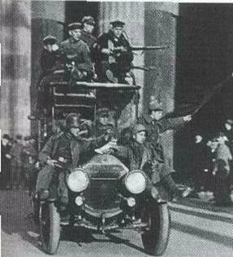
Листопадова революція
1918 р. в Німеччині»

Slide 5
Основні події революції
8 — 12 січня 1919р.Придушення спроби Комуністичної партії Німеччини («Спар-таківці» , утворена ЗО грудня 1918 р.) захопити владу
19 січня 1919р.Вибори до Установчих зборів
6 лютого — 31 липня 1919р. Робота Установчих зборів у Веймарі
31 липня 1919р.Прийняття Конституції Німеччини. Конституціонування (проголошення)Веймарської республіки

Slide 6
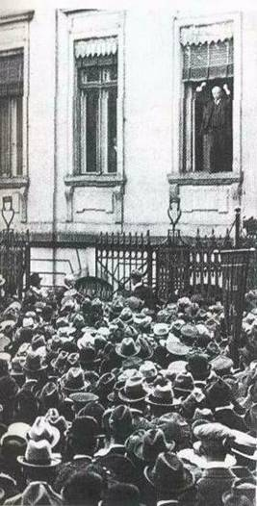
Проголошення
республіки

Slide 7
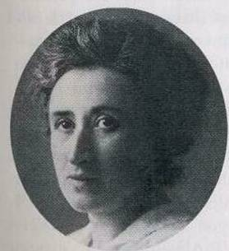
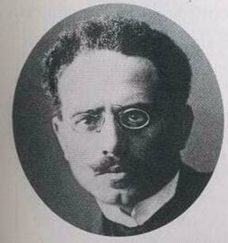
Роза Люксембург і Карл Лібкхнет»

Slide 8
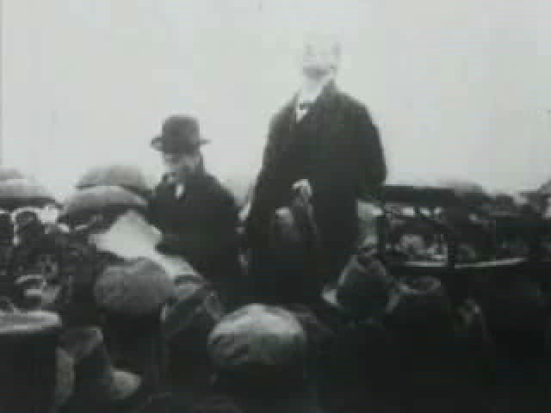

Slide 9
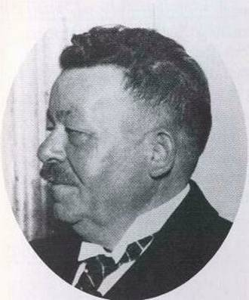
Фото: Ф. Еберт»

Slide 10

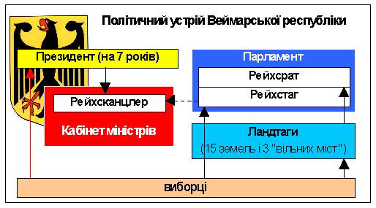

Slide 11


